Slide 1
Комплексный подход к проблеме прогнозирования риска развития кариеса в детском возрасте
Скрипкина Галина Ивановна – д.м.н., зав. кафедрой детской стоматологии ОмГМУ

Slide 2
цель исследования:
Разработать и реализовать пути донозологической диагностики и прогнозирования кариеса зубов у детей с использованием клинико-лабораторных исследований и математического моделирования.

Slide 3
Изменение в динамике клинических показателей гомеостаза полости рта у кариесрезистентных детей дошкольного и школьного возраста (М±m)
Сроки наблюдения | КПУ+кп, кп, КПУ | ИГР-У | РМА (%) | ТЭР-тест (мкА) | КОСРЭ-тест (мкА)
5-6 лет | 0 | 0,4±0,14 | 3,46±1,91 | 4,40±1,32 | 0,93±0,19
6-7 лет | 0 | 2,6±1,7 | 6,88±2,66 | 5,45±3,09 | 1,25±0,75
7-8 лет | 0 | 0,8±0,26 | 6,87±2,65 | - | -
12 лет | 0 | 0,5±0,18 | 10,5±0,31 | 0,62±0,21 * | 0,02±0,03 *
13 лет | 0 | 0,7±0,4 | 5,0±2,8 | 0,91±0,1* | 0,13±0,03*
14 лет | 0 | 0,8±0,3 | 7,9±7,5 | 0,96±0,1* | 0,08±0,03*
15 лет | 0 | 0,6±0,20 | 8,6±0,50 | 0,90±0,25 * | 0,05±0,05 *
16 лет | 0 | 0,6±0,10 | 9,9±3,80 | 0,60±0,10* | 0,04±0,03*
17 лет | 0 | 0,6±0,20 | 9,9±3,70 | 0,60±0,20* | 0,04±0,03*

Slide 4
Физико-химические параметры ротовой жидкости кариесрезистентных детей дошкольного и школьного возраста (М±m)
Возрастные группы | рН слюны | Вязкость слюны (СПЗ) | a${Na}^{+}$ (г/л) | a$K^{+}$ (г/л) | ${Ca}^{2+}$ (г/л) | Р (г/л) | УЭП слюны (Омˉ¹· смˉ¹ ·10ˉ³) | ΔрН осадка слюны | ΔСа осадка слюны (г/л) | ПР (ПР·10ˉ7) | Масса осадка (мг/мл)
5-6 лет фон | 7,21±0,50 | 0,821±0,20 | 0,219±0,14 | 0,737±0,25 | 0,035±0,05*** | 0,118± 0.09 | 2,721±0,50 | 1,83±0,50*** | 0,023± 0,01 | 2,76±0,42*** | 23,54±6,50
12 лет фон | 6,98±0,52 | 0,809±0,24* | 0,294±0,15 | 0,714±0,23 | 0,055±0,03 | 0,119± 0,09 | 3,981±0,47** | 2,12±0,37 | 0,034± 0,03 | 3,34±0,43 | 58,13±7,27 **
15 лет фон | 6,90±0,52 | 0,958±0,24 | 0,314±0,15 | 0,897±0,25 | 0,046±0,05*** | 0,106± 0,03 | 4,805±0,48** | 1,82±0,34*** | 0,034± 0,03 | 2,68±0,40*** | 51,51±5,73 **

Slide 5
15 лет
ИГР-У, РМА, МКС, ПР, содержание общего кальция и фосфора в слюне, рН зубного налёта, УЭП ротовой жидкости, ΔрН, масса осадка ротовой жидкости.
5-6 лет
ИГР-У, РМА, ТЭР-тест, КОСРЭ-тест, ЭП-1, МКС, содержание общего кальция и фосфора в слюне, ПР
Донозологическое прогнозирование кариозного процесса
12 лет
ИГР-У, РМА, МКС, ПР, УЭП ротовой жидкости, рН зубного налёта, ΔСа, масса осадка ротовой жидкости

Slide 6
Математические модели кариесрезистентности детей дошкольного и школьного возраста
R_{jотн} = $\frac{{{(∑(Xiср−Хij)}^{2})}^{1/2}}{{{(∑(Хiср)}^{2})}^{1/2}}$

Slide 7
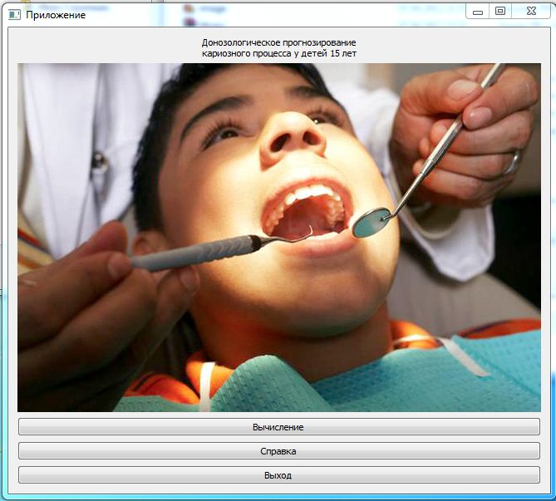
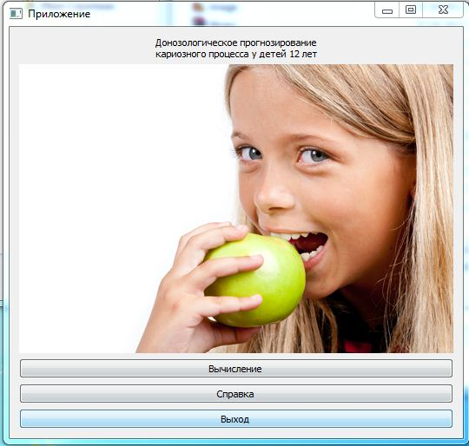
Программы для донозологического прогнозирования развития кариеса зубов у детей

Slide 8
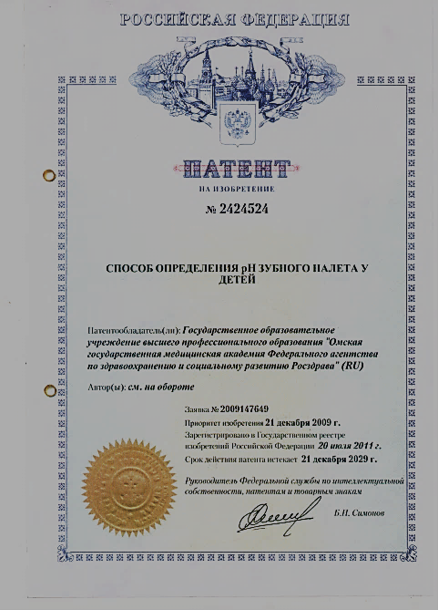
Профилактические и лечебные гели Омской стоматологической школы
.

Slide 9
Условия внедрения инновационных разработок в регионе:
Крупная клиническая многопрофильная база с лабораторной диагностикой и школьной стоматологией
Заинтересованность практического здравоохранения (региональная программа профилактики кариеса зубов у детей)
Внедрение

Slide 10
Медико-социальный эффект
Снижение распространённости кариеса зубов у детей
Снижение интенсивности кариеса зубов у детей
Снижение ЗАБОЛЕВАЕМОСТИ кариесом зубов в регионе

Slide 11
Экономический эффект
1. Для сохранения кариесрезистентности у пациента, который находится в группе риска необходимо затратить около 200 рублей (2 курса реминерализующей терапии).
2. Для постановки 1 пломбы из композиционного пломбировочного материала (химического отверждения) необходимо затратить 500 рублей.
Экономический эффект от внедрения программ для ЭВМ составляет 300 рублей в год на 1 пациента.
В Омской области проживает около 367306 детей. Из них 30% - кариесрезистентные (120000 детей), из которых 30% - кариесподверженные (35000 детей).
35000 x 300 руб. = 10,5 млн. рублей – экономический эффект от внедрения программ в Омской области.

Slide 12
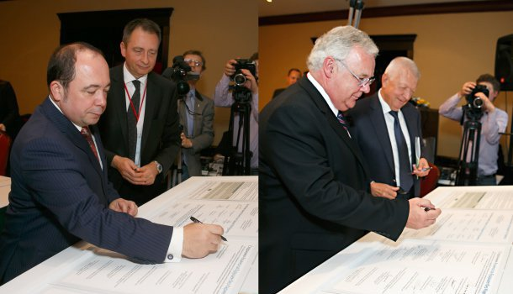
Россия наряду с остальными странами взяла на себя обязательства по достижению основных целей «Альянса за Будущее без Кариеса»:
- к 2015 году 90% стоматологических университетов и стоматологических ассоциаций должны принять и способствовать продвижению нового подхода – «Кариес как непрерывно протекающее заболевание» для улучшения профилактики и лечения кариеса.
- к 2020 году региональные члены «Альянса за Будущее без Кариеса» должны интегрировать комплекс мер, отвечающих местным условиям, по профилактике кариеса, а также сформировать развитую систему мониторинга и менеджмента на локальном уровне.
- каждый ребенок, рожденный в 2026 году, не будет поражен кариесом на протяжении всей своей жизни.

Slide 13
Благодарю за внимание

